Slide 1
Deteksi Alat Musik dalam Rekaman Menggunakan Mel-Spectogram, MFCC, dan CNN

Slide 2
Oleh :
Alvin Christian Lorence (C14180045)
Geraldino Dharmawan (C14180018)
Verick Gozali (C14180060)
Sheeren Anggela (C14180070)
Andrianto Saputra (C14180104)
Vincent Kurniawan (C14180191)

Slide 3


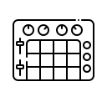

INTRODUCTION
Suara : getaran yang merambat melalui gelombang akustik dan bisa dihitung dengan satuan frekuensi.
Mesin pengolahan suara belum mampu mengenali suara secara sempurna
Tujuan: membangun sistem penandaan audio yang dapat mengkategorikan klip audio.

Slide 4

DATASET
Dataset : Freesound Dataset Kaggle 2018 (FSDKaggle2018) digunakan pada kompetisi Freesound General-Purpose Audio Tagging Challenge.
Terdiri dari 11.703 buah file audio, dengan kategori 41 label dengan total ukuran file sebesar 10 GB.
Tipe rekaman : format mono uncompressed PCM 16-bit .wav dengan audio rate sebesar 44.1 kHz.
Data dibagi menjadi 2 bagian : train set dan test set.
Trainset : 9.500 sample audio, panjang dan ukuran audio dari 300ms - 30 detik. Total : 18 jam.
Test set : 1.600 sample,. Total : 2 jam.
File audio masing-masing diidentifikasi dengan 1 label yang dilakukan secara otomatis dengan verifikasi manual dengan +-3.710 (31.7%) sample dari data train dan 1600 (100%) dari data test.

Slide 5
Metode
CNN (Convolutional Neural Network) : Metode deep learning yang merupakan salah satu class dari deep neural network biasanya digunakan untuk menganalisis visual imagery alias gambar.
Cara kerja : Multi-channeled images. CNN menggunakan 3 warna yaitu Red-Green-Blue encoding, CNN mencampur 3 warna tersebut untuk menghasilkan warna yang manusia tangkap
Layer pertama disebut Convolutional layer, inti dari CNN dan yang paling bekerja keras.
Layer kedua disebut Activation Layer, menerapkan ReLu(Rectified Linear Unit). Layer ini diterapkan fungsi rectifier untuk meningkatkan non-linearitas di CNN.
Layer ketiga disebut Pooling Layer, melibatkan fitur downsampling. Diterapkan melalui lapisan dalam volume 3d. Terdapat hyperparameter, yaitu : dimensi perluasan spasial dan stride
Layer terakhir disebut Fully Connected Layer, melibatkan Flattening(Perataan).

Slide 6
Kelebihan : Mengetahui fitur mana yang penting tanpa supervisi seorang manusia secara otomatis.
Kekurangan : Algoritma ini sedikit lebih pelan dikarenakan max pool nya. Jika CNN memiliki beberapa layer maka training process nya akan mengambil banyak waktu jika tidak mempunyai GPU yang bagus. CNN membutuhkan data set yang besar untuk memproses dan training neural network tersebut.

Slide 7
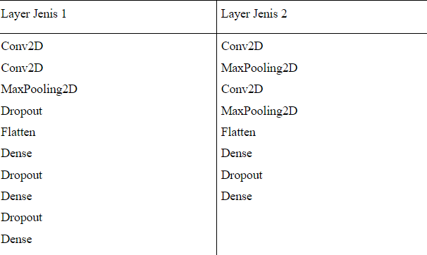
PENGUJIAN
Rancangan pengujian dilakukan untuk deteksi alat musik dalam rekaman menggunakan metode CNN dan fitur MEL-Spectrogram dan MFCC. Model kami menggunakan 2 jenis layer dengan perbedaan yang terletak pada jumlah layer MaxPooling2D, Dense dan Dropout, namun kedua layer tersebut memiliki weight yang sama.

Slide 8
Dua jenis layer kami train dengan 5 class dari keseluruhan 41 yang tersedia dalam dataset yang kami gunakan. Alasan :
Hasil training dari kedua jenis model dengan 41 class memiliki akurasi yang rendah, yaitu sekitar 35-40%.
Ketika training ulang, resource terlalu besar sehingga komputer training utama mengalami kegagalan sistem fatal dan mendapat error BSOD.
Untuk proses predicting dengan menggunakan raw data, ada limitasi terhadap data untuk meningkatkan efektivitas proses prediksi. Dataset untuk men-training model memiliki audio dengan panjang bit sebesar 16-bit, sehingga raw data yang digunakan untuk proses prediksi harus memiliki minimum panjang bit yang sama.

Slide 9
HASIL
Tingkat dan perbandingan akurasi Dengan Dataset 5 Macam instrumen :
Epoch = 30 | MFCC | Spectrogram
Layer1 | 83% | 95%
Layer2 | 74% | 98%

Slide 10
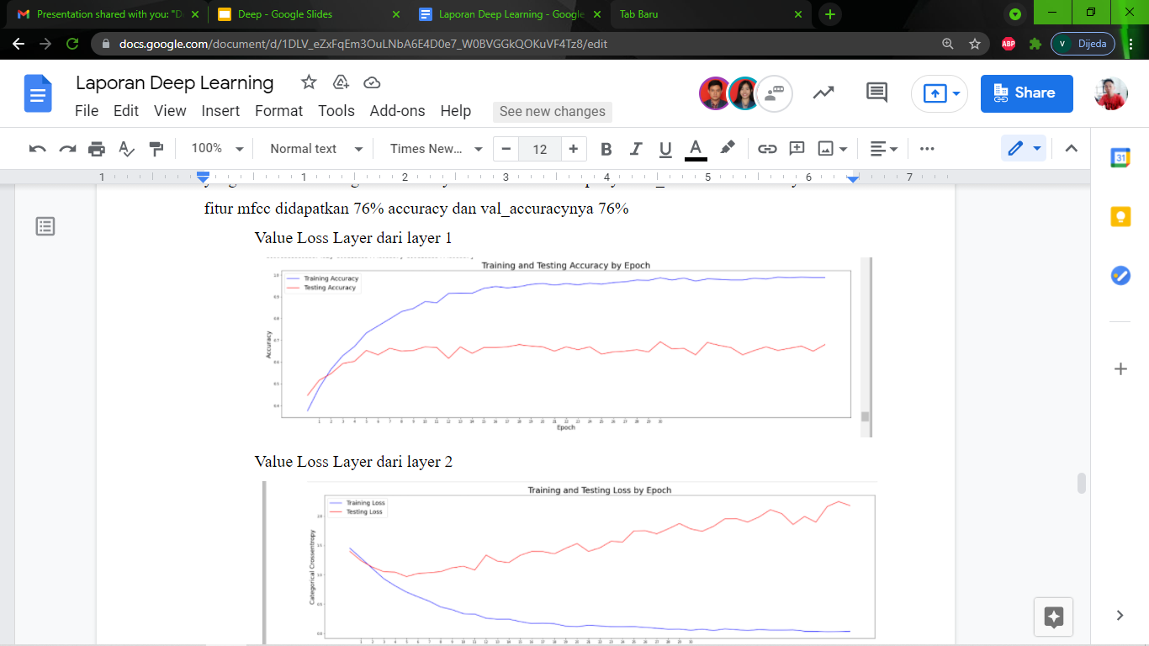
Kami menggunakan fitur mfcc sebagai solusi yang terbaik dibandingkan untuk layer 1 fitur mfcc mempunyai val_acc 85%. Dalam layer 2 fitur mfcc didapatkan 76% accuracy dan val_accuracynya 76%

Slide 11
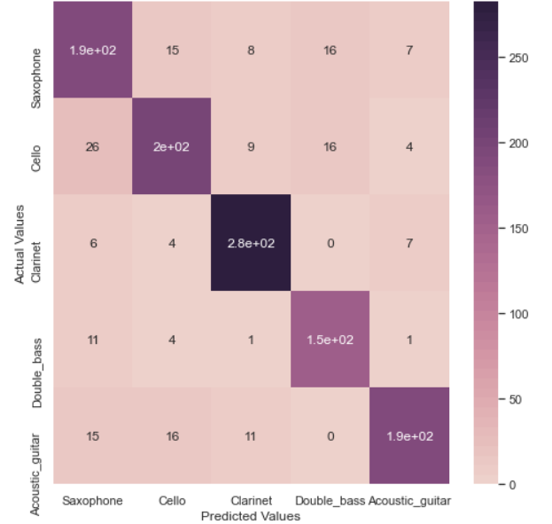
Maka kami menggunakan model layer 1 dengan fitur MFCC untuk mendeteksi jenis instrumen yang akan di testing dengan nilai default dari MFCC, yaitu : 40 serta sample rate: 6000 dan mendapatkan akurasi 83% dengan confusion matriks yang sudah ditrain sebagai berikut:

Slide 12
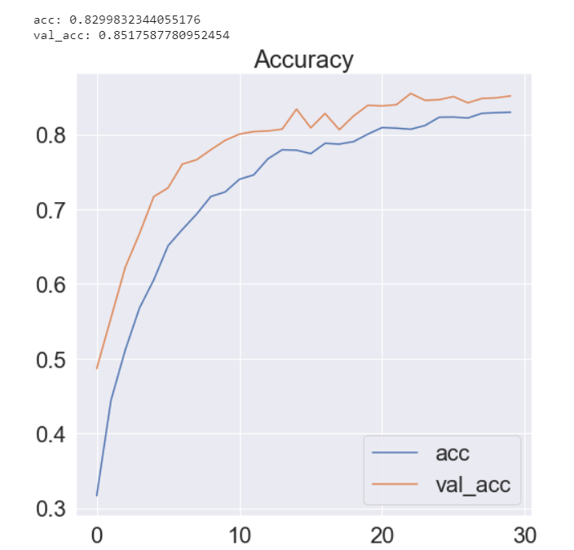
Serta dilihat dari grafik testing dan data validasi yang didapatkan bahwa tidak terjadi underfitting maupun overfitting dari model yang sudah dibuat maka dengan tingkat akurasi 82% dan 85% untuk validasi data

Slide 13
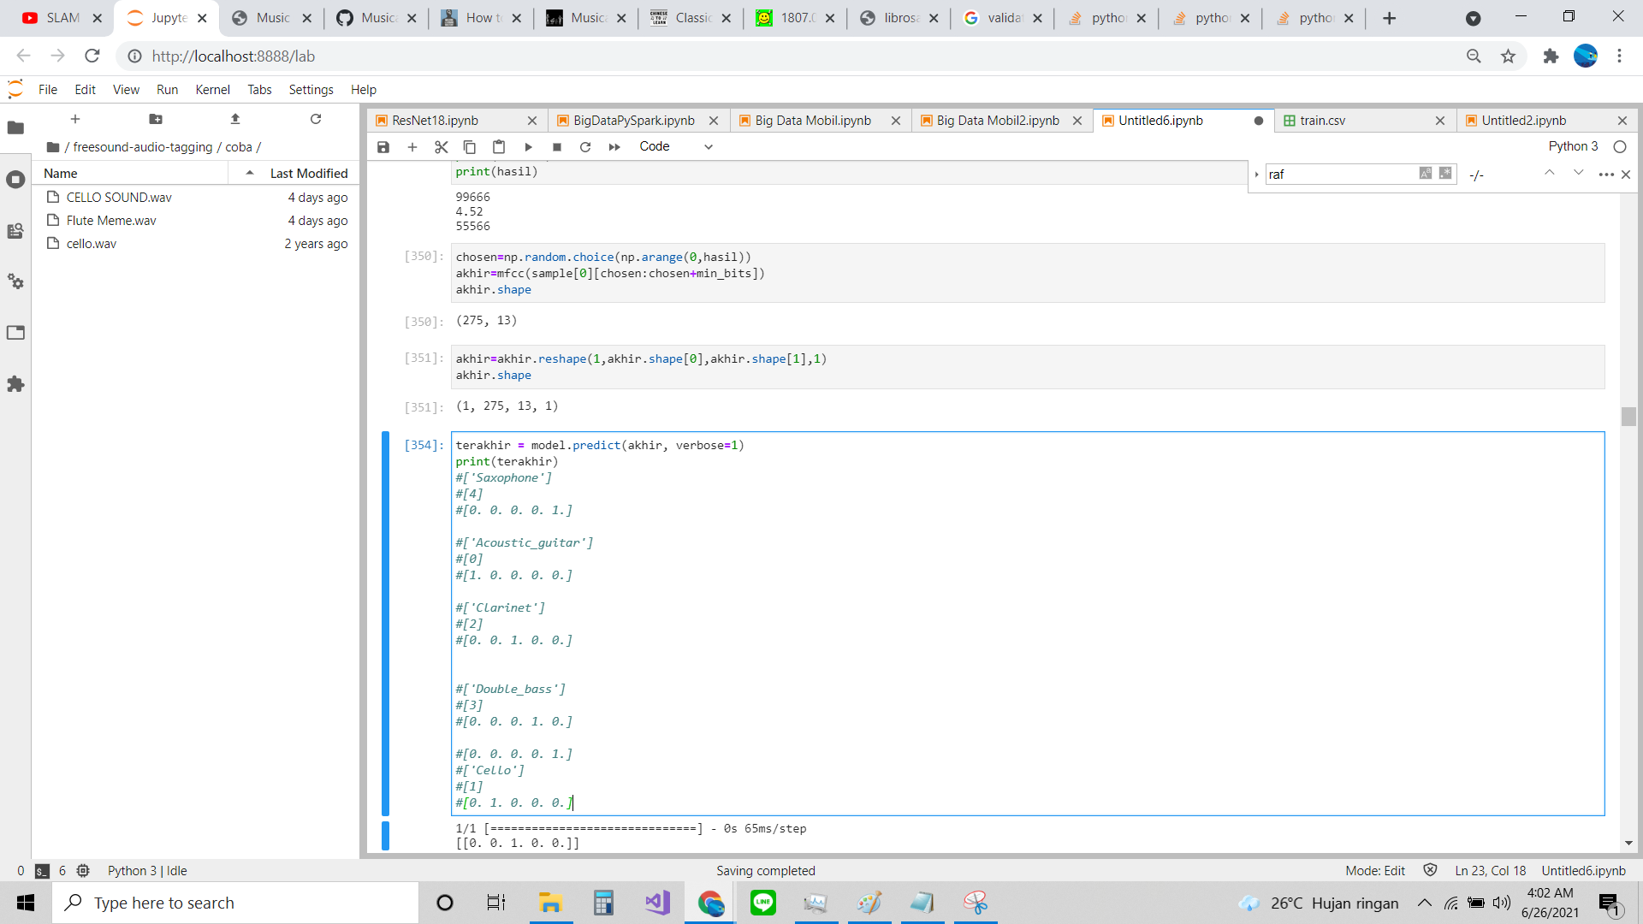
Untuk contoh hasil prediksi kita memakai model ini dengan data yang sudah kita coba sesuai dengan cara yang sama :

Slide 14
Kesimpulan
- Data yang kami gunakan dalam tugas ini diambil dari FSDKaggle2018 dengan 5 label musik, yaitu saxophone, clarinet,hi bass, cello, dan acoustic guitar.
- Rancangan pengujian untuk deteksi alat musik dalam rekaman menggunakan metode CNN dan fitur MEL-Spectrogram dan MFCC. Pembuatan model, kami menggunakan 2 jenis layer yang berbeda sebagai patokan perbedaan hasil. Perbedaan dari kedua jenis layer yang kami gunakan terletak pada jumlah layer MaxPooling2D, Dense dan Dropout, namun kedua layer tersebut memiliki weight yang sama.
- Data Training sebanyak 30 epoch untuk mencoba memakai Spectogram dan MFCC kami mendapatkan hasil terbaik dari dua macam model layer dengan tidak overfit maupun underfit dimana mencapai 85%. Pada fitur dan model layer yang lain kami melihat dengan layer 1 dengan feature mfcc adalah yang terbaik

Slide 15
Daftar Pustaka
Eduardo Fonseca, Xavier Favory, Jordi Pons, Frederic Font, Manoj Plakal, Daniel P. W. Ellis, & Xavier Serra. (2019). FSDKaggle2018 (Version 1.0) [Data set]. Zenodo. http://doi.org/10.5281/zenodo.2552860
Fonseca, E., Plaka, M., Font, F., Ellis, D. P. W, Favory, X., Pons, J., Serra, X.(2018). General-Purpose Tagging of Freesound Tagging of Freesound Audio with Audioset Label :
Task Description, Dataset, and Baseline. Barcelona Journal of Music Technology Group, 1-6. Retrieved from https://arxiv.org/pdf/1807.09902.pdf
Bansari, S., (February 13, 2019). "Introduction to how CNNs Work". https://medium.datadriveninvestor.com/introduction-to-how-cnns-work-77e0e4cde99b

Slide 16
THANK YOU!

